Slide 1
День Победы

Slide 2
Лётчик-легенда Покрышкин Александр Иванович.

Slide 3
Александр Иванович Покрышкин родился в Новониколаевске Томской губернии в семье фабричного рабочего. Отец его был выходец из крестьян Вятской губернии. Семья жила небогато, в не самом благополучном районе города, но это не помешало Саше с самого детства много времени уделять учёбе.

Slide 4
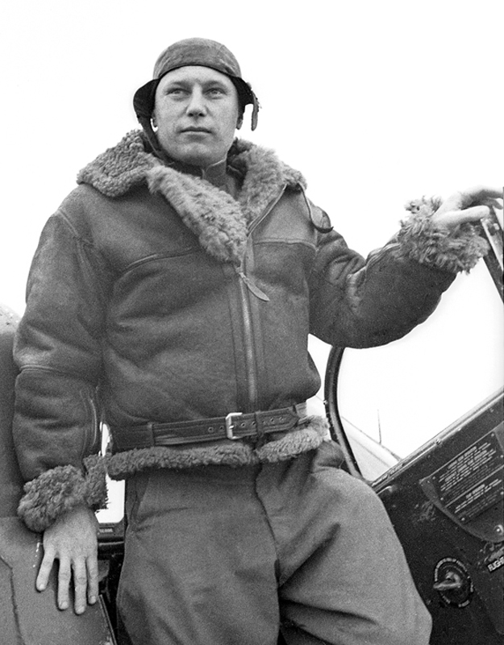
Покрышкин увлёкся авиацией в возрасте 12 лет, наблюдая полёты первых самолётов. В 1928 году, после окончания семилетней школы, он пошёл работать на стройку. В 1930 году, после конфликта с отцом, Александр покинул дом и поступил в местное техническое училище, где проучился 18 месяцев по специальности слесаря-лекальщика. Затем учился в вечернем институте сельскохозяйственного машиностроения и одновременно работал слесарем-инструментальщиком на заводе «Сибкомбинатстрой». В 1931 году вступил в комсомол.

Slide 5
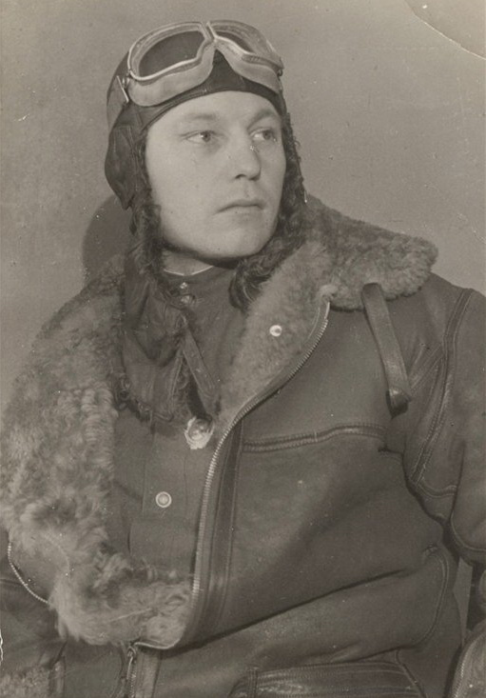
В Красной Армии с 17 июня 1932 года, доброволец. Был направлен в 3-ю Пермскую авиационную школу авиатехников, которую окончил в 1933 году. Затем учился на курсах усовершенствования технического состава ВВС Красной Армии имени К. Е. Ворошилова при 1-й военной школе авиатехников в Ленинграде, которые окончил в 1934 году. В декабре 1934 года Покрышкин стал старшим авиационным техником авиазвена связи 74-й стрелковой дивизии Северо-Кавказского военного округа (Краснодар) и оставался в этой должности до ноября 1938 года. В течение этого периода он предложил несколько улучшений к пулемёту ШКАС и к ряду других элементов вооружения.

Slide 6
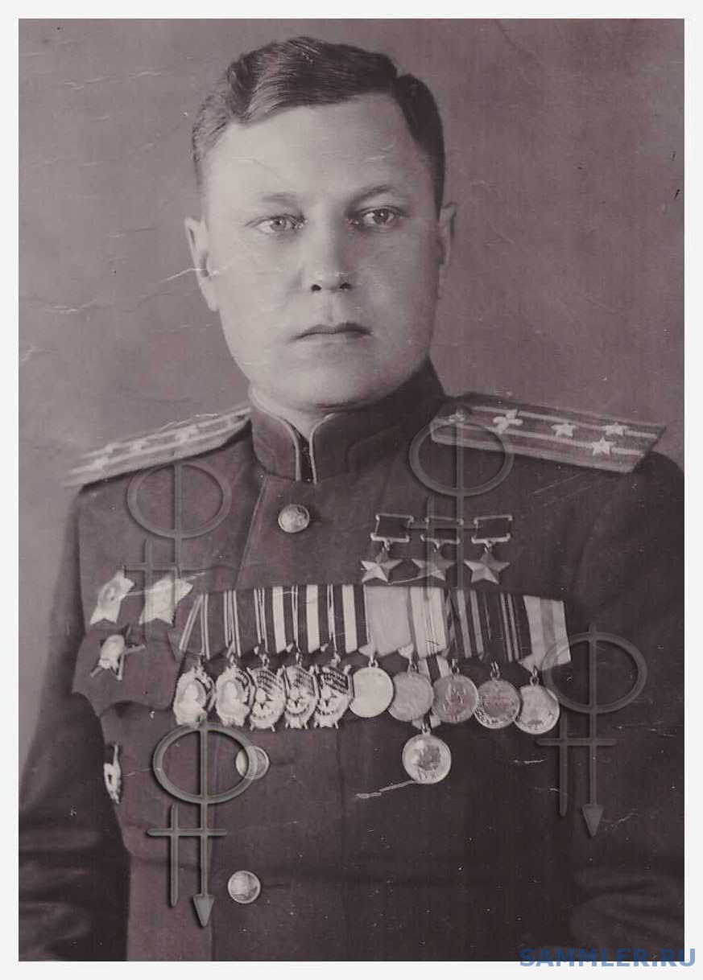
В 1936—1938 годах Покрышкин обучался в Краснодарском аэроклубе мастерству лётчика. Во время отпуска зимой 1938 года он втайне от начальства прошёл всего за 17 дней годичную программу гражданского пилота. Это помогло ему добиться в ноябре 1938 года направления на учёбу в Качинскую Краснознамённую военную авиационную школу имени А. Ф. Мясникова, которую он окончил с отличием в ноябре 1939 года. В звании лейтенанта А. И. Покрышкин был распределён на должность младшего лётчика в 55-й истребительный авиационный полк, входивший в состав ВВС Одесского военного округа. Полк базировался в Кировограде, а в 1940 году был передислоцирован в Бельцы (Молдавская ССР).

Slide 7
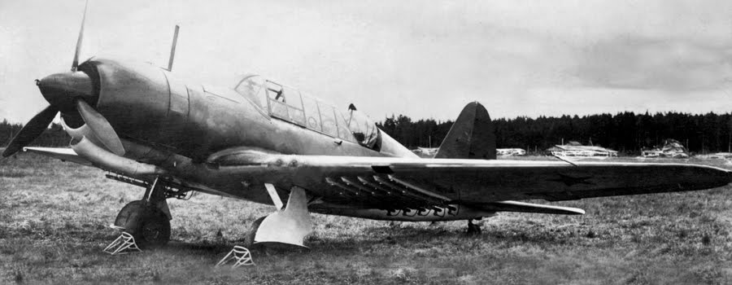
Участник Великой Отечественной войны с 22 июня 1941 года по 9 мая 1945 года. Войну старший лейтенант А. И. Покрышкин встретил в должности заместителя командира эскадрильи на Южном фронте, его аэродром подвергся бомбардировке 22 июня, в первый день войны. Его первая воздушная схватка закончилась бедой: по недоразумению он подбил советский самолёт 211-го бомбардировочного полка — лёгкий бомбардировщик Су-2, приняв его за вражеский . Его пилот выжил, но штурман Семёнов был убит.
Су-2

Slide 8
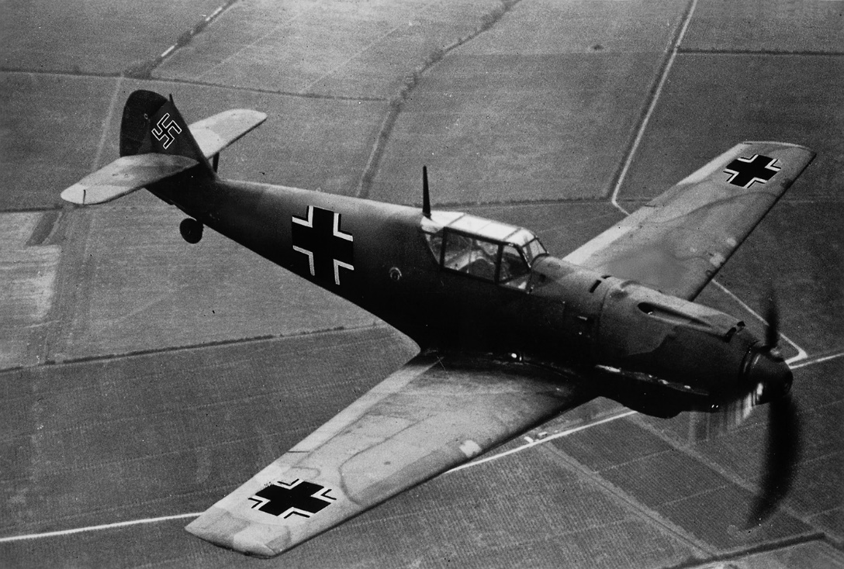
В бою 26 июня 1941 года он одержал свою первую победу, сбив во время разведки истребитель Мессершмитт Bf.109. Одержав 3 июля ещё одну победу, он был подбит немецким зенитным орудием за линией фронта и четыре дня пробирался в свою часть. Во время первых недель войны Покрышкин, увидев, как устарела тактика советских ВВС, начал заносить свои идеи в записную книжку. Он аккуратно записывал все детали воздушных боёв, в которых участвовал он и его друзья, и делал детальный анализ. Ему приходилось сражаться в крайне тяжёлых условиях постоянного отступления.
Мессершмитт Bf.109

Slide 9
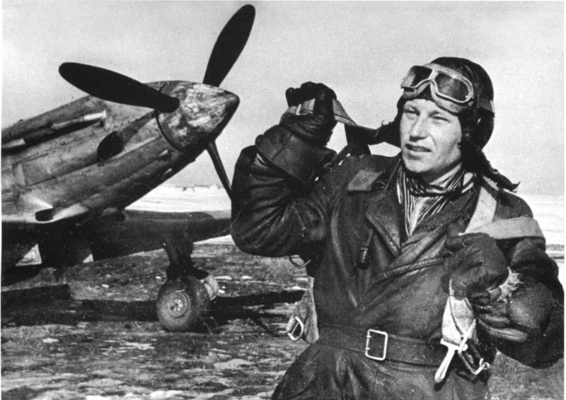
Покрышкин несколько раз был близок к гибели. Однажды пуля прошла через его сиденье с правой стороны, повредила плечевой ремень, отрикошетила от левой стороны и рассекла кожу на подбородке, покрыв приборную доску кровью.

Slide 10
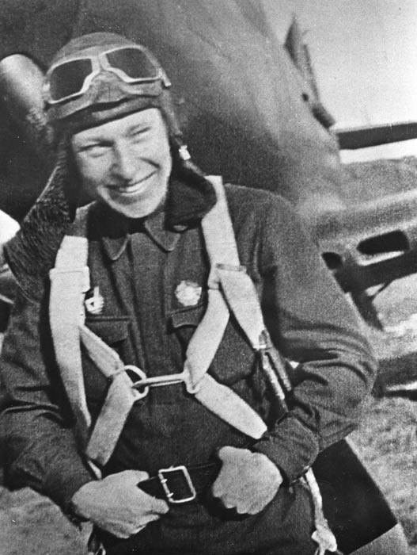
Участвовал в оборонительной операции в Молдавии, Тираспольско-Мелитопольской оборонительной операции, Донбасской оборонительной операции, Ростовской оборонительной операции и Ростовской наступательной операции. Зимой 1941 года Покрышкин, управляя МиГ-3, взлетел, несмотря на грязь и дождь, после того, как двое других пилотов разбились, пытаясь взлететь. Его задание состояло в том, чтобы определить местонахождение танков фон Клейста, которые были остановлены перед городом Шахты и затем были потеряны советской разведкой. После того, как он, несмотря на кончавшееся топливо и тяжёлые погодные условия, смог вернуться и доложить эту важную информацию, его наградили орденом Ленина.

Slide 11
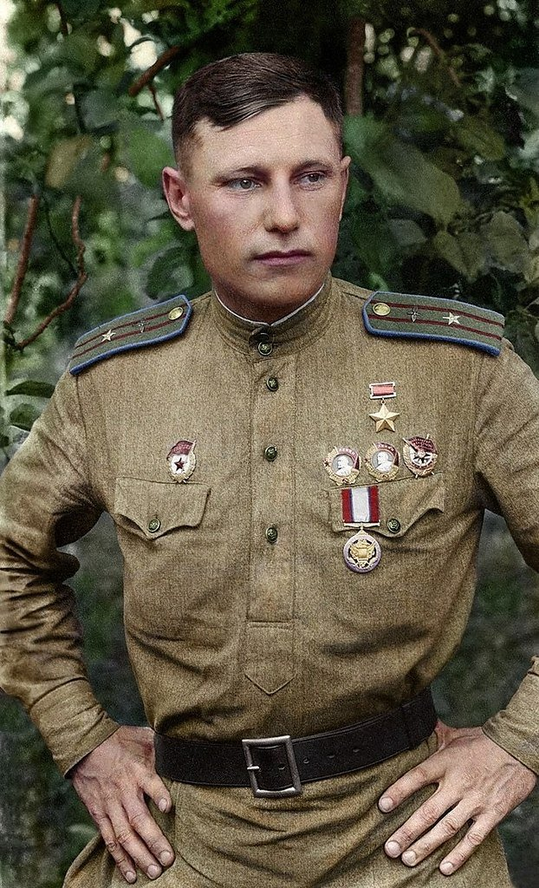
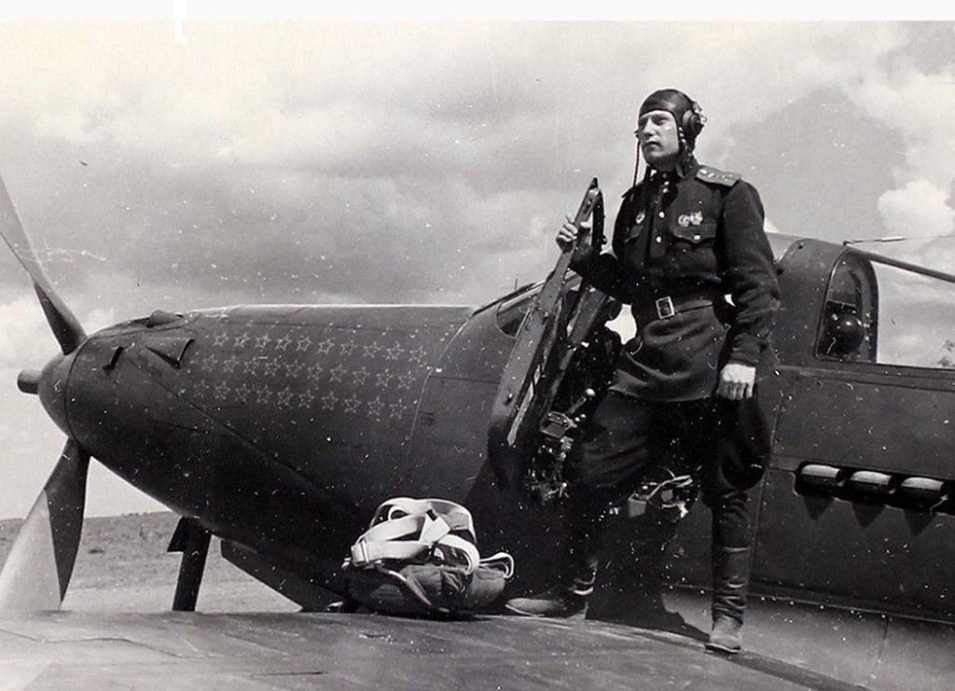
Продолжал воевать на Южном фронте в составе того же 55-го истребительного авиаполка. «За образцовое выполнение боевых задач и проявленное при этом мужество и героизм личного состава» полк 7 марта 1942 года был переименован в 16-й гвардейский истребительный авиационный полк. Продолжал воевать на Южном фронте, а с июля 1942 года — на Северо-Кавказском фронте. В августе 1942 года назначен командиром эскадрильи. В конце августа 1942 года с полком убыл в тыл для переформирования и переобучения на новые самолёты. Полк осваивал новые типы истребителей, сначала Як-1, а затем поставлявшийся по ленд-лизу американский «P-39N Аэрокобра»

Slide 12
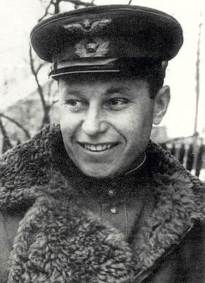
С 1942 года Покрышкин находился в очень сложных отношениях с новым командиром полка Н. В. Исаевым, который не принимал критики Покрышкиным устаревшей тактики советской истребительной авиации. Серия их конфликтов привела к тому, что Покрышкин был снят с должности и исключён из партии, а из имевшей место стычки в лётной столовой с офицерами соседнего полка сфабриковали дело против Покрышкина, которое было направлено для рассмотрения в военный трибунал в Баку. Только заступничество комиссара полка и вышестоящих начальников спасли боевого лётчика. Дело было прекращено, а сам он восстановлен в партии и в должности.

Slide 13
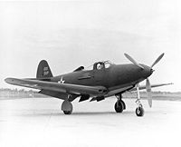
В январе 1943 года 16-й гвардейский авиаполк был послан за границу, в Иран, чтобы получить новую технику. 8 апреля лётчики-гвардейцы вернулись на фронт и сразу же включились в воздушные сражения на Кубани. 9 апреля 1943 года, во время первого же своего вылета на новом самолёте «Аэрокобра» с бортовым номером «100», с позывным «белая сотка», Покрышкин сбил Bf.109.
Аэрокобра
Мессершмитт Bf.109

Slide 14
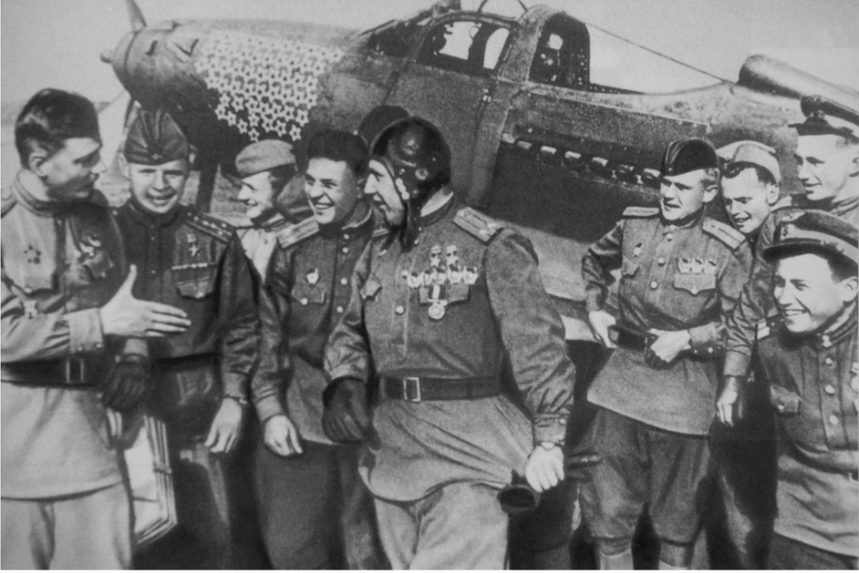
В воздушных боях на Кубани против прославленных немецких истребительных авиасоединений А. И. Покрышкин проявил себя во всём блеске таланта умелого воздушного бойца и мастера тактики. Его новые тактические приёмы для патрулирования воздушного пространства, такие как «скоростные качели», «кубанская этажерка», и использование наземных радаров, а также продвинутая наземная система контроля принесли советским ВВС первую большую победу над люфтваффе. В большинстве вылетов Покрышкин брал на себя самую трудную задачу — сбить ведущего. Как он понял из опыта 1941—1942 годов, подбить ведущего значило деморализовать противника и часто этим заставить его вернуться на свой аэродром.

Slide 15
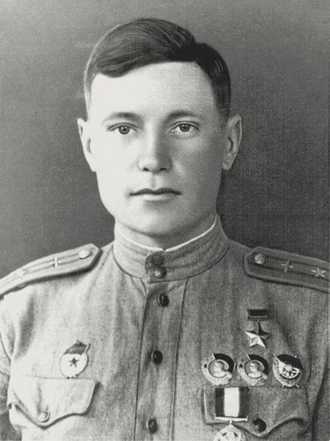
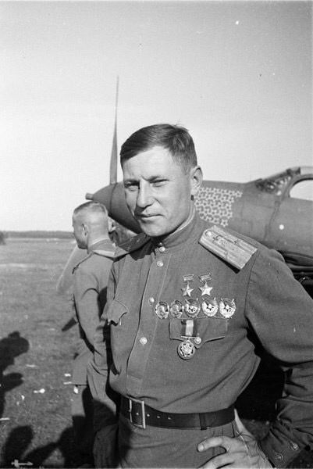
За апрель 1943 года он сбил 10 немецких самолётов. Тогда же А. И. Покрышкин получил своё первое звание Героя Советского Союза (указ Президиума Верховного Совета СССР от 24 апреля 1943 года). За май 1943 года он сбил 12 самолётов и 2 — в июне. Вторую звезду Героя Советского Союза Покрышкин получил 24 августа 1943. В воздушной битве на Кубани он сбил лично 22 самолёта врага, стали асами многие его ученики, а Покрышкин приобрёл всесоюзную славу.

Slide 16
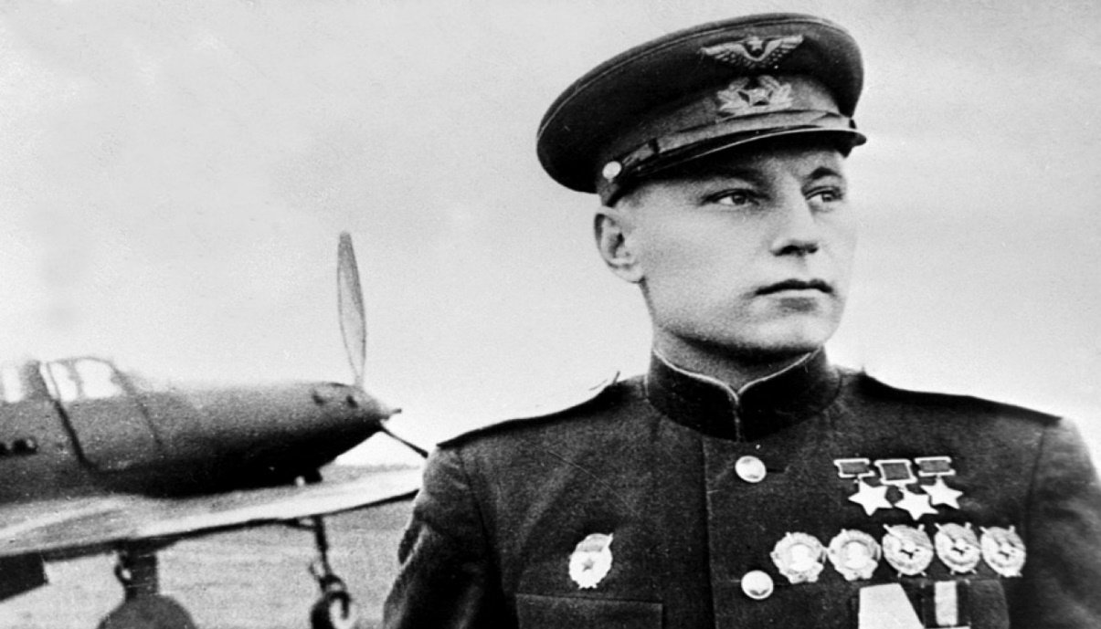
С начала мая 1944 года — вновь в боях на 2-м Украинском и с июля — на 1-м Украинском фронтах. В июне 1944 года Покрышкин получил звание полковника и принял командование 9-й гвардейской авиадивизией.А. И. Покрышкин в день награждения третьей звездой Героя в студии Всесоюзного радио с Ю. Б. Левитаном 19 августа 1944, после 550 боевых вылетов и 53 официальных побед, Покрышкин был награждён Золотой Звездой Героя Советского Союза в третий раз. Он стал первым трижды Героем Советского Союза в стране. Журнал «Смена» назвал Александра Покрышкина «лучшим лётчиком Советской страны», поместив его портрет на обложку августовского выпуска.

Slide 17
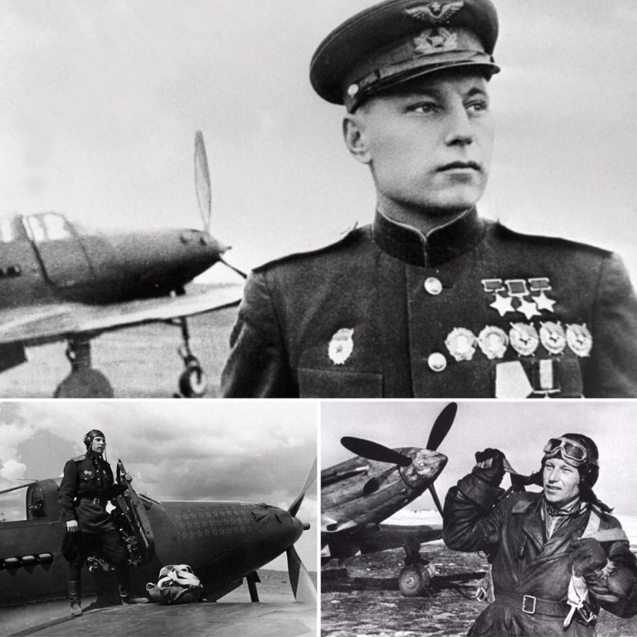
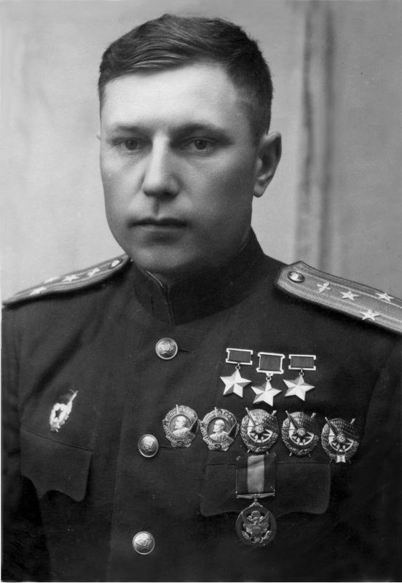
В СССР официально считалось, что за годы войны Покрышкин совершил 650 вылетов, провёл 156 воздушных боев, сбил 59 вражеских самолётов лично и 6 — в группе

Slide 18
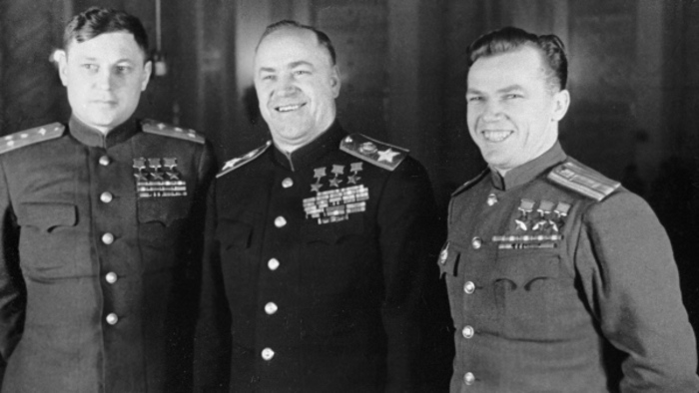
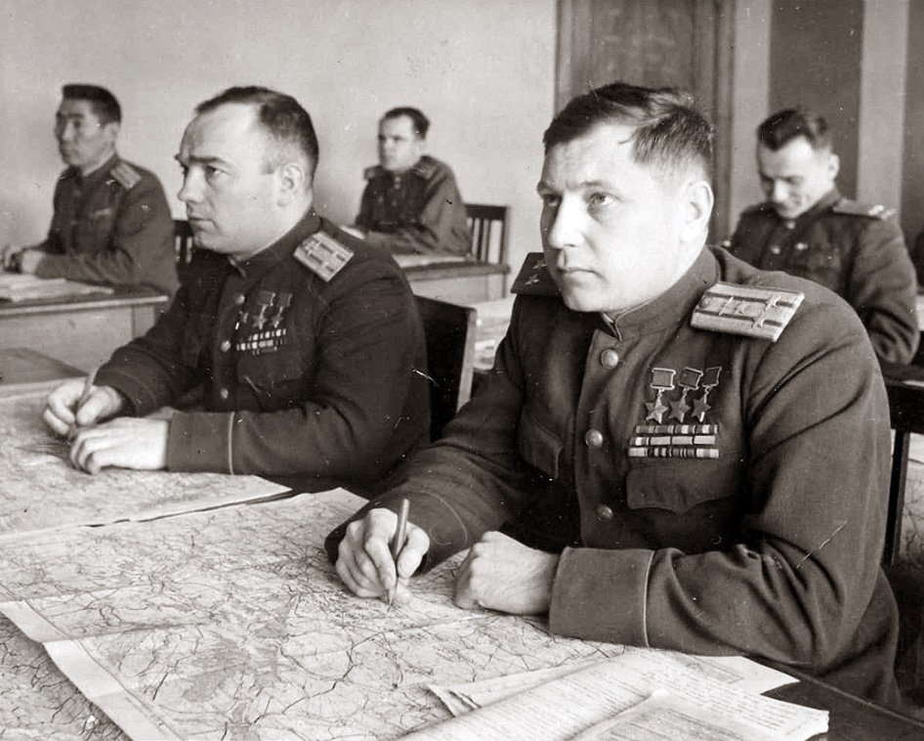
В июле 1945 года направлен на учёбу в академию. В 1948 году окончил Военную академию имени М. В. Фрунзе. После войны Покрышкин вызвал своим независимым характером раздражение Василия Сталина, тогда командовавшего ВВС Московского военного округа. В итоге этого полковник Покрышкин, назначенный на генеральскую должность ещё в 1944 году, сам стал генерал-майором авиации только после смерти Сталина, в августе 1953 года, и далее служил не в ВВС, а в Войсках ПВО.

Slide 19
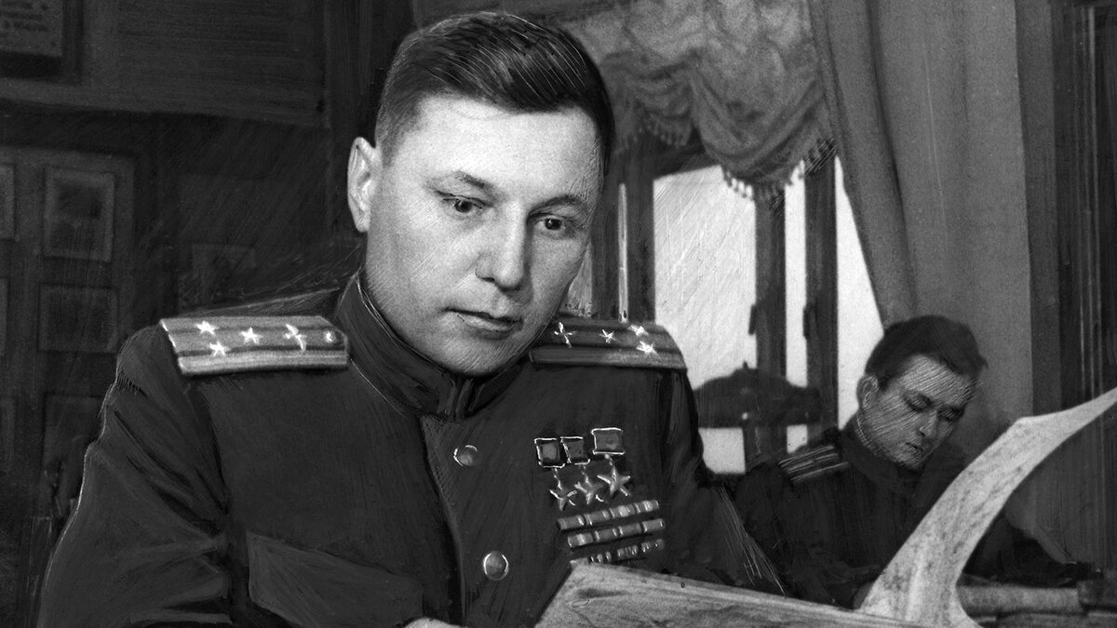
С января 1949 года — заместитель командира 33-го истребительного авиационного корпуса ПВО, с июня 1951 года — командир 88-го истребительного авиационного корпуса ПВО (переименован из 33-го иак ПВО в феврале 1949 года). С февраля 1955 года — командующий истребительной авиацией Северо-Кавказской армии ПВО. В январе 1956 года направлен на учёбу.

Slide 20
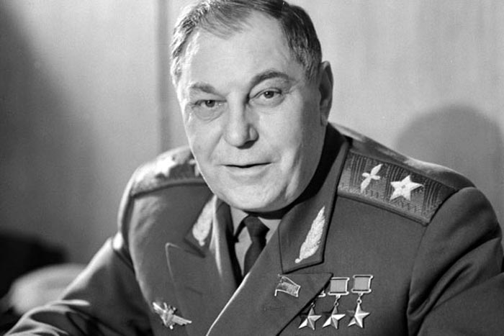
В 1957 году окончил Высшую военную академию имени К. Е. Ворошилова. С января 1958 года — командующий 52-й воздушной истребительной армией ПВО. С августа 1959 года — командующий Киевской армией ПВО — заместитель командующего Киевским военным округом по войскам ПВО. После её переименования с февраля 1961 года — командующий 8-й отдельной армией ПВО, являясь одновременно заместителем командующего войсками Киевского военного округа по войскам ПВО. С июля 1968 года — заместитель Главнокомандующего Войсками ПВО СССР.

Slide 21
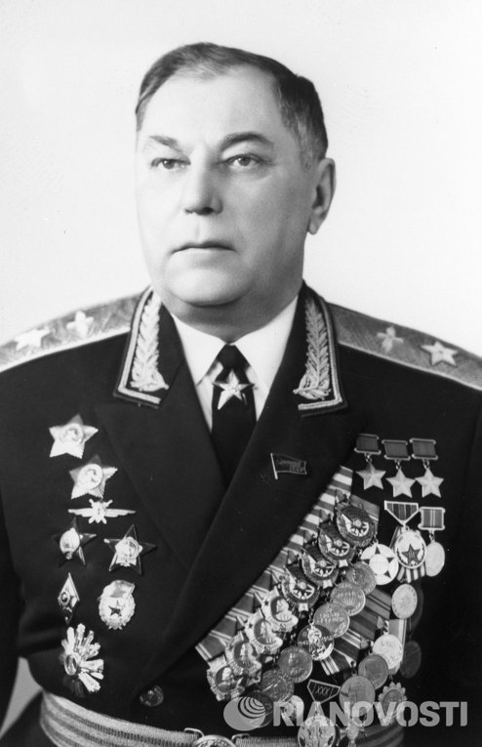
С января 1972 года — председатель Центрального комитета ДОСААФ. С ноября 1981 года — военный инспектор-советник Группы генеральных инспекторов Министерства обороны СССР. Член ВКП(б) с 1942 года. Кандидат в члены ЦК КПСС (1976—1985).

Slide 22
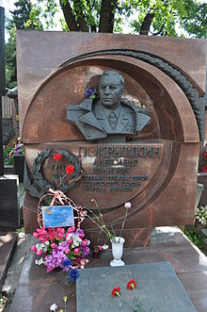
Скончался 13 ноября 1985 года в Москве на 73-м году жизни. Похоронен в Москве на Новодевичьем кладбище

Slide 23
Камчатский край, Олюторский район, с. Тиличики. Муниципальное казённое общеобразовательное учреждение «Тиличикская средняя школа»
Презентацию подготовил инструктор по физической культуре –
Слипец Николай Николаевич
2020 год.

